Slide 1


Grupo 507
Carla Griggio
Germán Leiva
Gisela Decuzzi
Guillermo Polito

Slide 2
¿Qué es LOOP?
Learning Object Oriented Programming
Una herramienta de software que respalda una metodología de enseñanza de programación orientada a objetos

Slide 3
Objetivo
Herencia
.class
.dll
++
static
main
Persistencia
ws
Java
Tipos primitivos
C#
.NET
eclipse
UML
{}
Visual Studio
Reflection
war
jar
public
WCF
Polimorfismo
xml
Objeto
Hibernate
Generics
Mensaje
virtual

Slide 4
Objetivo
Alejar los detalles tecnológicos del alumno para que aprendan de manera sencilla y sólida el paradigma de la programación orientada a objetos

Slide 5
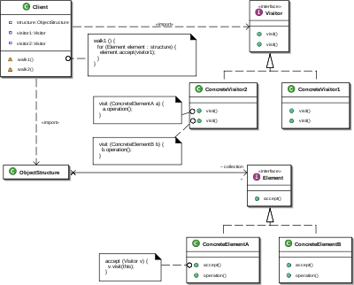
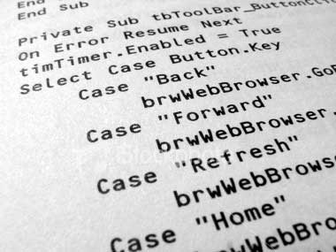
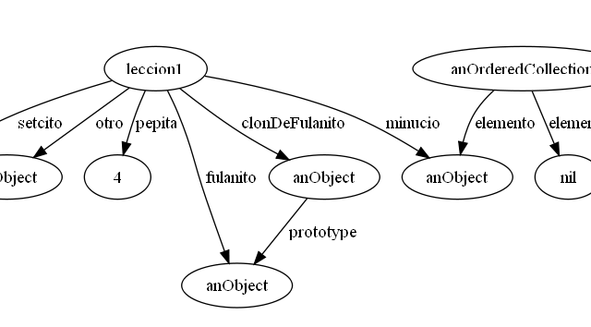
¿Cómo?
Pensando únicamente en objetos y mensajes
Acá hay que poner el otro gráfico que dije en el mail

Slide 6
Principios
Abstracción de la realidad en modelos
Aprendizaje visual
Independiente de la tecnología
Enfocado en conceptos del paradigma

Slide 7
Alcance del proyecto
Creación de objetos (sin necesidad de clases)
Completar lecciones
Ver diagrama de objetos
Unit Testing

Slide 8
Demo

Slide 9
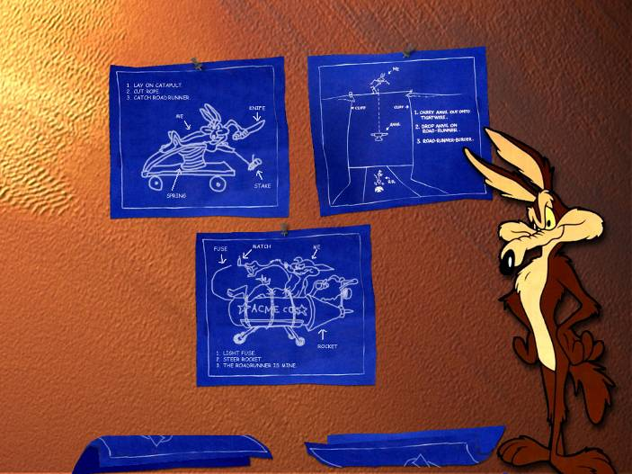
Roadmap

Slide 10
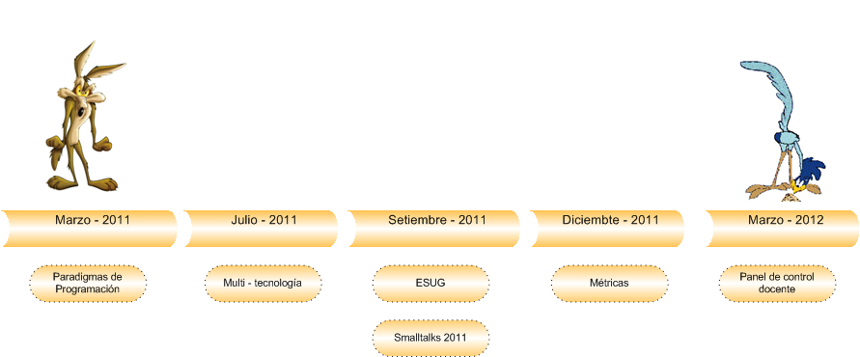

Roadmap

Slide 11

¿Preguntas?

Slide 12
¡Muchas Gracias!

Slide 13
Grupo 507
Carla Griggio
Germán Leiva
Gisela Decuzzi
Guillermo Polito

